Slide 1
Правовая норма. Источники права.

Slide 2
НОРМА ПРАВА
общеобязательное формально-определённое правило поведения, установленное и обеспеченное обществом и государством, закреплённое и опубликованное в официальных актах, направленное на регулирование общественных отношений путём определения прав и обязанностей их участников.

Slide 3

Правовые нормы действуют:
Во времени
По кругу лиц
В пространстве

Slide 4



Во времени
Общее правило:
Вступают в силу через 10 дней
с момента публикации
(публикуются через 7 дней с момента принятия)
Может указываться
конкретная дата
Акты правительства-
с момента подписания
(если не указано)
С момента получения
адресатом

Slide 5

В пространстве
Действуют на территории
государства(земля воды, недра,
посольства, корабли в море и др.)
По кругу лиц
Общее правило:
Распространяется на всех адресатов в рамках
территориальной сферы действия акта

Slide 6

Виды юридических норм
1. Регулятивные и правоохранительные:
- Регулятивные нормы, определяющие субъективные права и обязанности субъектов, условия их возникновения и действия
- Правоохранительные нормы определяют условия применения к субъекту мер государственно-принудительного воздействия, характер и содержание этих мер.
«Собственнику принадлежат права владения, пользование и распоряжение своим имуществом.»
(ГК РФ п.1 Ст. 209)
«Кража, т.е. тайное хищение чужого имущества, - наказывается штрафом в размере от 200 до 700 МРОТ…» (УК РФ п.1 Ст. 58)

Slide 7
2. Управомочивающие, запрещающие,
обязывающие:
Управомочивающие нормы предоставляют субъекту право с положительным содержанием, т.е. право на совершение им тех или иных действий.
Запрещающие нормы - устанавливает обязанность субъекта на воздержание от совершения действий
«Супруги по своему желанию выбирают при заключении брака фамилию…. Соединение фамилии не допускается, если добрачная фамилия хотя бы одного из супругов является двойной.»
(СК РФ п. 1 Ст. 32)
«Собственник вправе по своему усмотрению совершать в отношении принадлежащего ему имущества любые действия, не противоречащие закону…»
(ГК РФ п. 2 Ст. 209)
Обязывающие нормы - возлагает на субъекта обязанность совершать определенные действия
«Трудоспособные совершеннолетние дети обязаны содержать своих нетрудоспособных нуждающихся в помощи родителей и заботиться о них.» (СК РФ п. 1 Ст. 87)

Slide 8

3. Императивные и диспозитивные нормы:
Императивная норма – это норма, выраженная в категорических предписаниях и действует независимо от усмотрения субъекта
Диспозитивная - действует лишь постольку, поскольку субъекты не предусмотрели иное
«Замена предмета залога допускается с согласия залогодержателя, если законом или договором не предусмотрено иное.» (ГК РФ п. 1 Ст. 345)
«Сделки с землей и другим недвижимым имуществом подлежат государственной регистрации.» (ГК РФ п. 1 Ст.164)
«Законным режимом имущества супругов является режим их совместной собственности. Законный режим имущества супругов действует, если брачным договором не установлено иное.» (СК РФ п. 1 Ст. 33)

Slide 9
СТРУКТУРА ПРАВОВОЙ НОРМЫ
Структура юридической нормы - это упорядоченное единство необходимых элементов, обеспечивающих ее функциональную самостоятельность, это внутреннее строение нормы, которое раскрывает как состав и содержание ее необходимых элементов, так и способы их взаимосвязи.

Slide 10
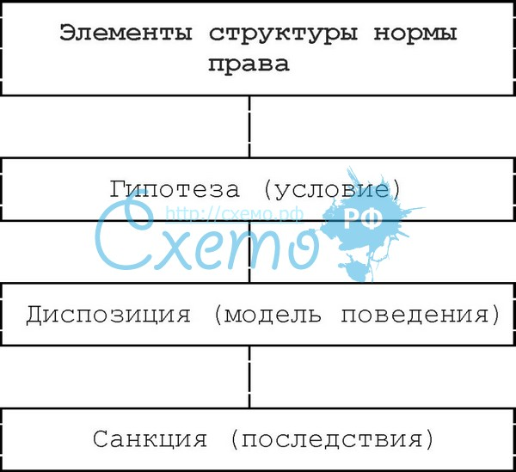
Элементы структуры нормы права
Если…То…Иначе

Slide 11
Гипотеза
— это элемент нормы права, содержащий указания на жизненные обстоятельства, при наличии которых приводится в действие второй элемент — диспозиция.
По сути гипотеза содержит указание на юридические факты, при наличии которых возникают, изменяются или прекращаются правоотношения. Гипотеза во многих случаях начинает формулироваться со слова «если». Например, если наступила смерть человека, его наследники получают право на наследство.

Slide 12
Диспозиция
представляет собой сердцевину нормы, ее основную часть, в которой закрепляются меры возможного и (или) должного поведения участников регулируемого данной нормой общественного отношения. В диспозиции закрепляются субъективные права, обязанности, запреты, рекомендации, поощрения, через которые формулируются правила поведения.

Slide 13
Санкция
- такой структурный элемент правовой нормы, где содержатся указания на меры государственного принуждения, воздействия на лицо, нарушившее требование диспозиции.

Slide 14
Санкции в зависимости от содержания последствий могут быть
карательными или штрафными, когда на правонарушителя налагаются дополнительные обременения, наказания (например, лишение свободы в уголовном праве),
правовосстановительными (направлены на восстановление нарушенного состояния, например возмещение убытков в гражданском праве);
встречаются так называемые санкции ничтожности (направлены на признание действий юридически безразличными, недействительными, например признание сделки недействительной).

Slide 15
Ст.52 Конституции РФ
Права потерпевших от преступлений и злоупотреблений властью охраняются законом. Государство обеспечивает потерпевшим доступ к правосудию и компенсацию причиненного ущерба

Slide 16
Если…То…Иначе
Диспозиция
Требование к государству обеспечить для потерпевших правосудие и компенсацию причиненного ущерба
Гипотеза
Наличие потерпевших от преступлений и злоупотреблений властью
Санкция ….?

Slide 17
Ст.50 п.2 Закон РФ об образовании
Совершеннолетние граждане имеют право
на выбор образовательного учреждения и формы получения образования.
???
Выделите правовую норму состоящую из диспозиции и гипотезы.

Slide 18
Гипотеза
При каких условиях ?
Если они - совершеннолетние граждане
То ?
Они получат право на выбор обр. учреждения

Slide 19
«Договор о залоге (Г.) должен быть совершен в письменной форме. (Д.)…
Несоблюдение правил… настоящей статьи, влечет недействительность договора о залоге (С.)» (ГК РФ п. 2,4 Ст. 339)

Slide 20
Источники (формы) права

Slide 21
ИСТОЧНИКИ (ФОРМЫ) ПРАВА – ЭТО СПОСОБ ВЫРАЖЕНИЯ ВОВНЕ ГОСУДАРСТВЕННОЙ ВОЛИ, ЮРИДИЧЕСКИХ ПРАВИЛ ПОВЕДЕНИЯ.
ЮРИДИЧЕСКИЙ ПРЕЦЕДЕНТ – СУДЕБНОЕ ИЛИ АДМИНИСТРАТИВНОЕ РЕШЕНИЕ ПО КОНКРЕТНОМУ ДЕЛУ, КОТОРОМУ ПРИДАЕТСЯ СИЛА НОРМЫ ПРАВА.
НОРМАТИВНЫЙ ДОГОВОР
- СОГЛАШЕНИЕ МЕЖДУ ПРАВОТВОРЧЕСКИМИ СУБЪЕКТАМИ (ФЕДЕРАТИВНЫЙ ДОГОВОР РФ 1992 ГОДА)
НОРМАТИВНЫЙ АКТ (КОНСТИТУЦИЯ, ЗАКОНЫ, ПОДЗАКОННЫЕ АКТЫ)
ПРАВОВОЙ ОБЫЧАЙ – ЭТО ИСТОРИЧЕСКИ СЛОЖИВШЕЕСЯ ПРАВИЛО, ПРИВОДЯЩЕЕ К ПРАВОВЫМ ПОСЛЕДСТВИЯМ (СОГЛАСНО ГК РФ ОТДЕЛЬНЫЕ ИМУЩЕСТВЕННЫЕ ОТНОШЕНИЯ МОГУТ РЕГУЛИРОВАТЬСЯ ОБЫЧАЯМИ ДЕЛОВОГО ОБОРОТА.)

Slide 22
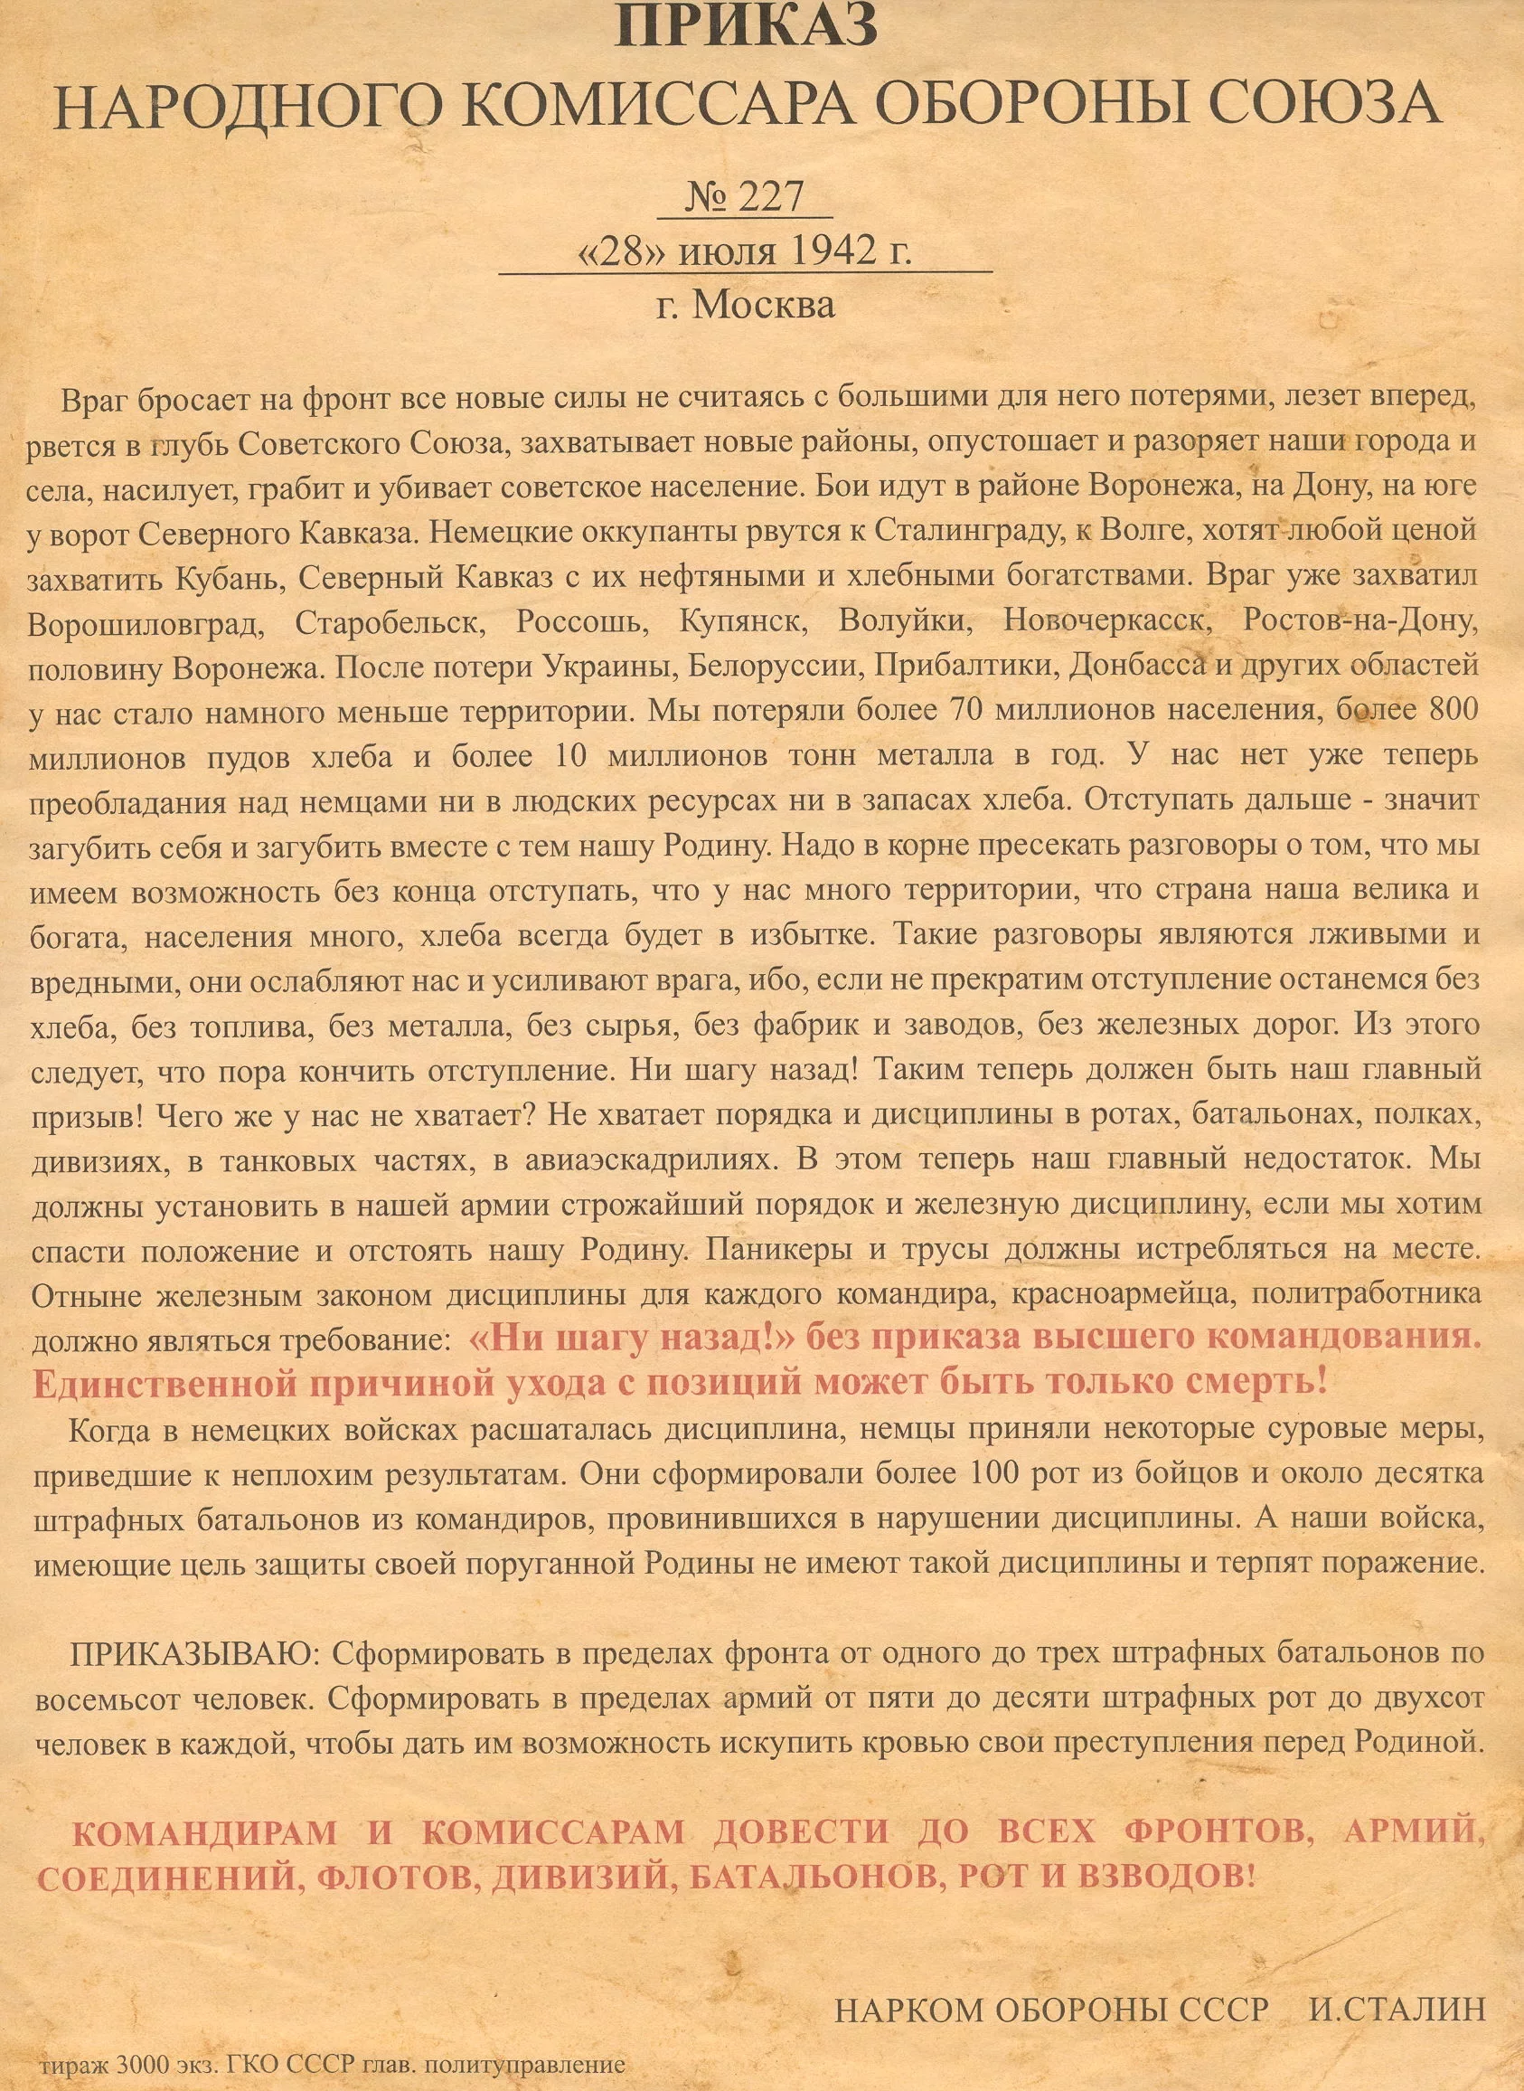
Нормативно-правовой акт
это выраженный в письменной форме официальный документ, созданный компетентными государственными органами и содержащий нормы права.

Slide 23
ВИДЫ НОРМАТИВНО-ПРАВОВЫХ АКТОВ (ПО ЮРИДИЧЕСКОЙ СИЛЕ)
ПОДЗАКОННЫЕ АКТЫ
ЗАКОНЫ
конституция
Федеральный конституционный закон
Федеральный закон
Указы Президента
распоряжения Правительства
Акты местных органов власти
Акты муниципальных органов
Локальные акты

Slide 24
Стадии законотворчества в РФ
Законодательная инициатива
Право отдельных субъектов вносить предложения об изменении закона
Это право порождает обязанность рассмотреть предложение
Обсуждение законопроекта
Заслушивание субъекта внесшего законопроект
Три чтения
Принятие закона
Принятие закона Государственной Думой
Одобрение закона Советом Федерации
Подписание закона Президентом
Опубликование закона

Slide 25
Признаки закона:
Принимается только органами законодательной власти или референдумом
Особый порядок подготовки и принятия
Выражает волю и интересы и волю народа
Обладает высшей юридической силой
Регулирует наиболее важные общественные отношения

Slide 26
Домашнее задание
Параграф 11
Подготовиться к опросу

